Slide 1
gallaga
2D GAME PROGRAMMING PROJECT
2차 발표
게임공학과 2013180019 오건

Slide 2
목차
01. 핵심 컨셉
02. 개발 범위
03. 개발 계획 대비 현재 진행 상황
04. Github Commits
05. 자체 평가

Slide 3
01. 핵심 컨셉
그래픽면에서 발전된 갤러그
다양한 보스추가를 통해 성취감 고취
기존 게임의 흐름을 해치지 않는 선에서 개발

Slide 4
02. 개발 범위
개발 내용 | 최소 범위 | 추가 범위
캐릭터 컨트롤 | 좌, 우 (키보드 좌측화살표, 키보드 우측화살표)
캐릭터 기술 | Z키를 이용해서 총알 발사 | ‘폭탄’ 등 추가 고민 기존 게임을 너무 헤치는거 같아 삭제
맵 | 총 3개의 맵 보스를 잡으면 다음 스테이지로 넘어가는 형식 | 맵의 가지 수 추가
AI | 허공에 랜덤한 총알 발사 | 플레이어쪽으로 이동 후 총알 발사
게임기능 | 피격시 기체 파괴 및 라이프 감소 적 기체 파괴 시 점수(기체별 점수 상이) 보스는 체력바가 추가됨 | 랭킹 시스템 추가
사운드, 애니메이션 | 총알 발사 소리, 기체 폭파 소리, 기체 피격,소리 모든 기체(플레이어포함) 이미지, 총알, 배경 등 | BGM 기체들 움직임에 애니메이션 추가

Slide 5
03. 개발 계획 대비 현재 진행 상황
1주차/2주차 | 계획 | 화면 인터페이스 구현과 캐릭터 이미지 화면에 출력
 | 결과 | (100%) 캐릭터 움직임 구현, 화면출력
3주차 | 계획 | 맵 이미지 리소스 가지고 백그라운드로 출력
 | 결과 | (100%) 백그라운드 출력 완료
4주차 | 계획 | 난이도 염려 하 적의 기체 위치 배정
 | 결과 | (60%) 적 기체 소환 완료, 위치 배정은 아직 미구현 (100%) 프레임워크에 이식 완료

Slide 6
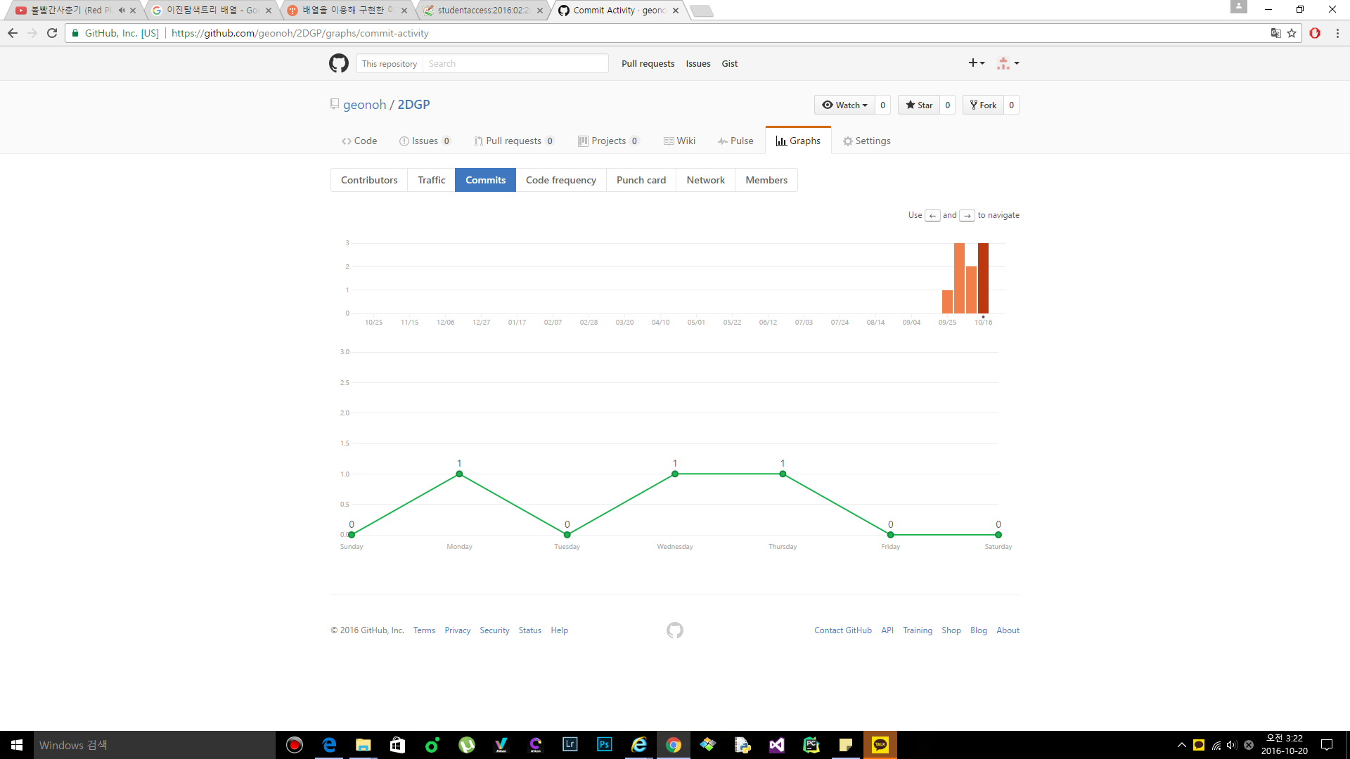

Slide 7
04. 자체 평가
평가 항목 | 평가
발표자료에 포함할 내용을 다 포함했는가? | B
게임컨셉이 잘 표현 됬는가? | A
게임 핵심 메카닉의 제시가 잘 되었는가? | A
게임 실행 흐름이 잘 표현되었는가? | A
개발 범위가 구체적이며, 측정 가능한가? | C
개발 계획이 구체적이며 실행가능한가? | A

